Slide 1
План заседания ГМО
«Рекомендации педагогам по реализации принципа здоровьесбережения дошкольников при выполнении физических упражнений по результатам мониторинга качества дошкольного образования в Свердловской области»
«Роль педагога в организации здоровьесберегающей среды ДОО. Влияние здоровья педагога на здоровьесберегающую среду ДОО». Копинг-стратегии.
Утверждение годового плана работы и способов его реализации

Slide 2
Городское методическое объединение по физической воспитанию г. Ирбита
Тема ГМО на 2022 – 2023 г.:
«Организация физкультурно – оздоровительной работы в ДОУ»

Slide 3
Цель: Повышение профессиональной компетентности инструкторов по физической культуре в процессе организации физкультурно – оздоровительной работы в ДОУ».
1. Повышать теоретический и практический уровень инструкторов по физической культуре в вопросах организации физкультурно-оздоровительной работы в ДОУ.
2. Проанализировать и внедрить мониторинг качества дошкольного образования в Свердловской области.
3. Распространение педагогического опыта по внедрению современных здоровьесберегающих технологий в ДОУ.
4. Продолжить создание банка данных идей педагогов дошкольного образования для диссеминации педагогического опыта.

Slide 4
Тема: «Рекомендации педагогам по реализации принципа здоровьесбережения дошкольников при выполнении физических упражнений по результатам мониторинга качества дошкольного образования в Свердловской области»

Slide 5
Организация двигательной деятельности дошкольников в ДОО будет носить здоровьесберегающий характер только при создании травмобезопасных условий для ее организации. Выделим основные причины травматизма детей в процессе организации двигательной деятельности дошкольников:
1) Нарушение правил организации двигательной деятельности:
- оставление детей без присмотра;
- неправильный выбор педагогом места для организации двигательной деятельности;
- нарушение интервала и дистанции между детьми при выполнении движений.
2) Нарушение технологии и методики организации:
- форсированное обучение сложным, связанным с риском и психологическими трудностями для ребенка, упражнениям без достаточной его подготовленности;
- чрезмерная нагрузка на ребенка в ходе двигательной деятельности, связанное с этим значительное утомление, приводящее к снижению концентрации внимания;
- излишнее эмоциональное возбуждение, вызванное выполнением сложных упражнений, игр, эстафет.

Slide 6
3) Нарушение санитарно-гигиенических условий и формы одежды:
- недостаточная освещенность помещений или площадки для организации двигательной деятельности;
- отсутствие вентиляции;
- неудобная, сковывающая движения и затрудняющая теплообмен одежда;
- скользкая кожаная или пластиковая жесткая подошва обуви, высокий каблук, незавязанные шнурки;
- посторонние колющие предметы на одежде или в карманах (значки, булавки, заколки, мелкие игрушки и т.п.).
- бусы, цепочки, тесемки, завязывающиеся на шее; длинные, не убранные в косу или не подобранные на резинку волосы у девочек;
- очки у плохо видящих детей, не закрепленные на затылке резинкой.
4) Отсутствие систематичского врачебного контроля физического состояния детей
- чрезмерность нагрузки для детей, недавно перенесших заболевания;
- отсутствие систематической (2 раза в год) диспансеризации детей;
- отсутствие сведений о хронических заболеваниях и травмах.
5) Недооценка значения страховки и помощи:
- неправильная страховка или ее отсутствие при выполнении сложных упражнений на спортивном оборудовании и тренажерах;
отсутствие матов под спортивным оборудованием и тренажерами.

Slide 7
6) Нарушение техники безопасности, неудовлетворительное состояние мест для организации двигательной деятельности, инвентаря, обрудования.
- малые размеры зала или площадки для двигательной деятельности;
- неровности пола, расщепленные половицы, незакрепленные половицы паркета;
- неисправность коврового покрытия и матов (разошедшиеся швы) и отсутствие его надежного крепления к полу;
- неисправность спортивного оборудования, ненадежность крепления, разболтанность соединений, незатянутые гайки, торчащие болты и шурупы;
- неправильная, излишне скученная расстановка спортивного оборудования, при которой дети мешают друг другу выполнять упражнения;
- плохо закрепленные и неисправные электрические выключатели, розетки;
- низко повешенные декоративные растения, украшения, светильники;
- отсутствие защитных сеток на вентиляторах;
- колонны и выступы, не обитые мягким материалом;
- отсутствие ярких наклеек на стеклянных дверях на уровне глаз ребенка;
- свободный доступ детей к окнам, открытым для проветривания.

Slide 8
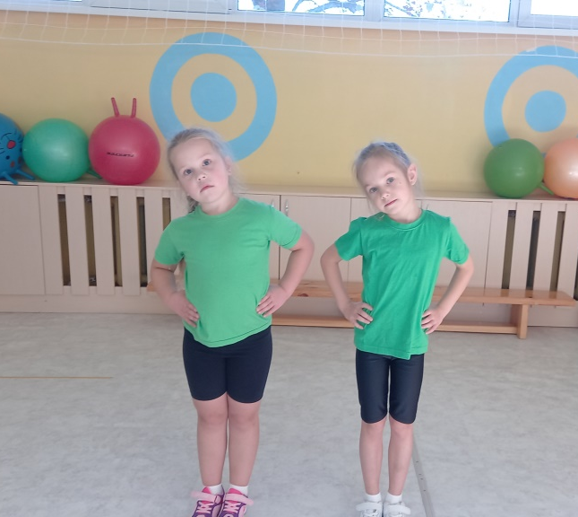
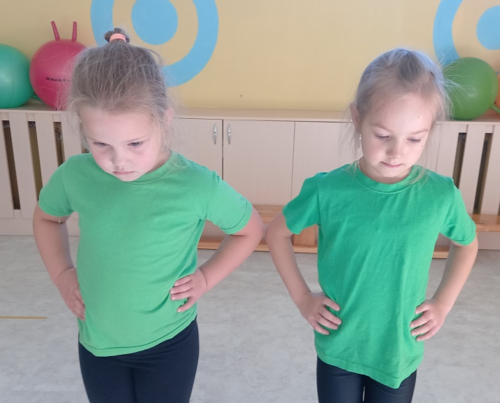
Рекомендации педагогам по реализации принципа здоровьесбережения дошкольников при выполнении физических упражнений.
№ | Традиционное выполнение Физических упражнений | Возможные последствия применения упражнений | Альтернативные способы выполнение упражнений
1. | Упражнения, связанные с переразгибанием шейного отдела позвоночника в передне-заднем направлении. | Отрицательное воздействие на шейный отдел в связи с наличием так называемая нестабильность шейного отдела. | Предлагается такие упражнения как наклоны головы вперед, в стороны, повороты выполнять в медленном темпе при небольшом количестве повторений (6-8 раз), задерживаясь в этом положении на 15- 20 сек (от 3-5 глубоких дыхательных движений).

Slide 9
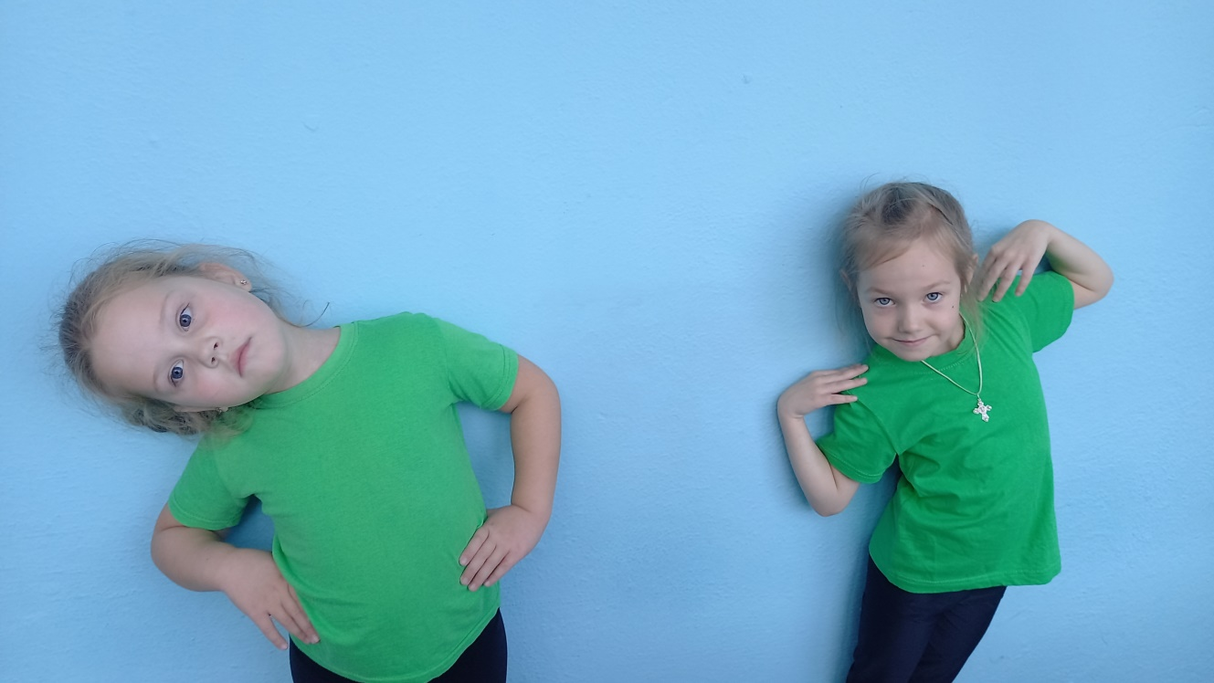
№ | Традиционное выполнение Физических упражнений | Возможные последствия применения упражнений | Альтернативные способы выполнение упражнений
2 | Упражнения для туловища, связанные с наклонами в стороны. | Нарушение плоскости, увеличение рычагов создает возможное возникновение ротационных движений в суставах верхних конечностей и туловища. | Предлагается выполнение с соблюдением фронтальной, сагиттальной и горизонтальной плоскостей. Изменение исходного положения рук (например: руки на пояс, к плечам). При начальном обучении использовать облегченные исходные положения, например, лежа на спине, стоя у стены.

Slide 10
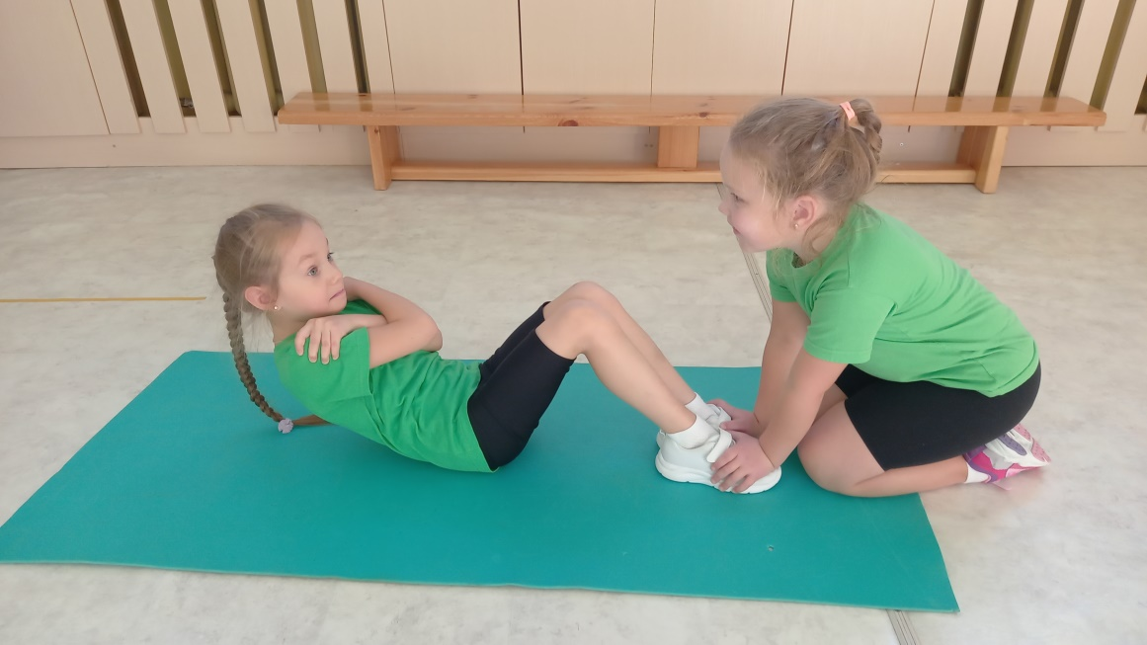
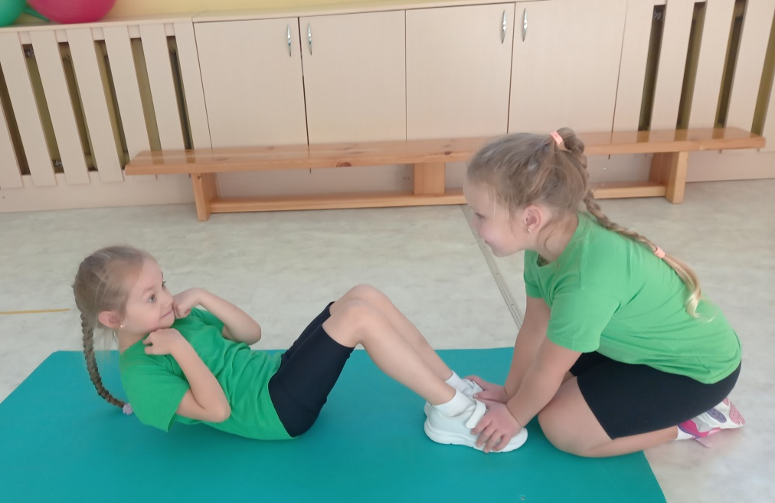
 | Традиционное выполнение Физических упражнений | Возможные последствия применения упражнений | Альтернативные способы выполнение упражнений
3 | Упражнения, направленные на развитие силы мышц брюшного пресса. И.п.: лежа на спине ноги прямые, руки за головой. | Создается давление на шейный отдел позвоночника. | Предлагается изменить положение рук (например: руки на груди), поднимание туловища до уровня 30 градусов к поверхности пола.

Slide 11
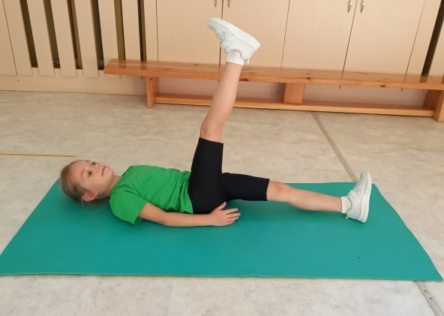
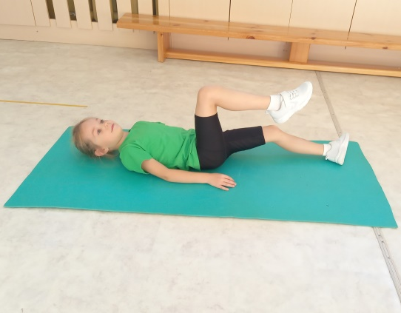
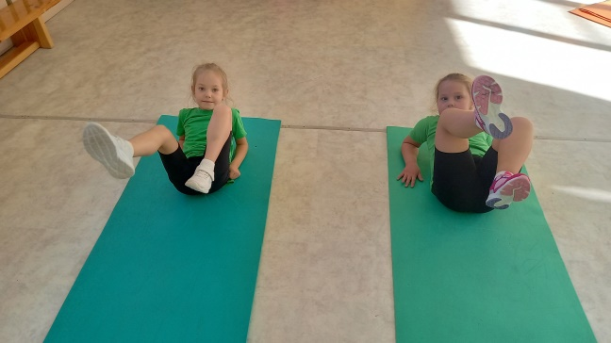
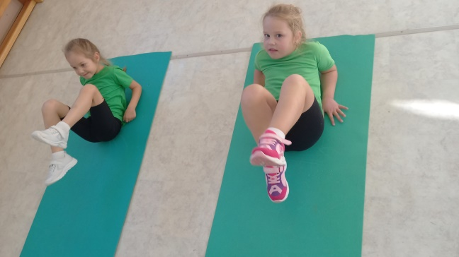
№ | Традиционное выполнение Физических упражнений | Возможные последствия применения упражнений | Альтернативные способы выполнение упражнений
4 | Одновременное поднимание прямых ног в исходном положении сидя или лежа на спине | Вес двух ног оказывает травмирующее воздействие на поясничный отдел | Предлагается: Выполнение упражнения через фазу сгибания и выпрямления ног. - Поднимание ног поочередно.
5 | Упражнение «велосипед» в исходном положении лежа на спине. | Оказывается травмирующее воздействие на поясничный отдел при опускании ног меньше 35 градусов по отношению к горизонтали. | Предлагается: - He опускать ноги ниже 35 градусов. - Изменить исходное положение (ввести опору на локти).

Slide 12
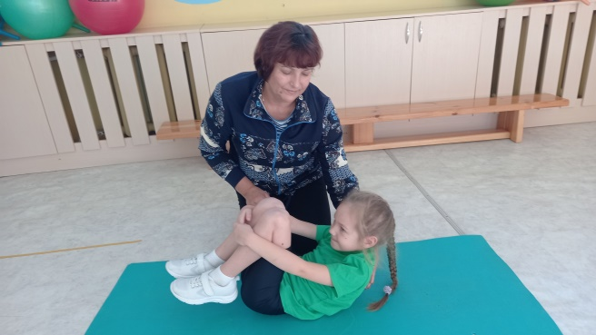
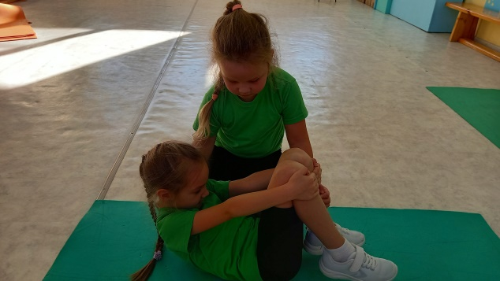
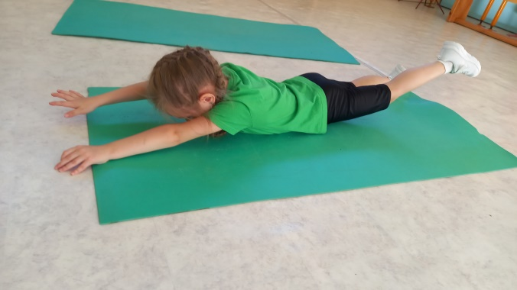
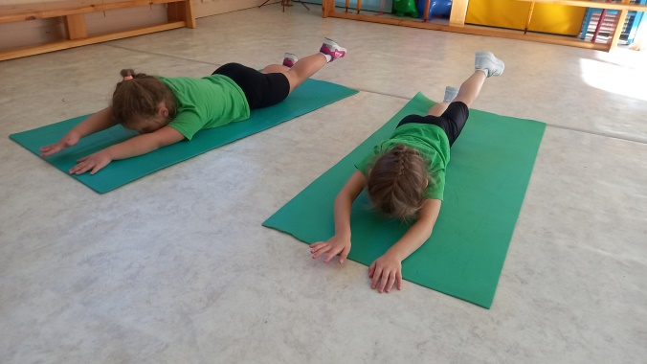
№ | Традиционное выполнение Физических упражнений | Возможные последствия применения упражнений | Альтернативные способы выполнение упражнений
6 | Упражнение «перекат» в группировке на спине. | Нестабильность шейного отдела. | Предлагается: - Выполнять упражнение со страховкой. - Дать указание тянуть голову к коленям.
7 | Лежа на животе прогибание туловища назад, с упором на руки(«Змея»). | Возможно увеличение поясничного лордоза. | Предлагается: - Разноименное поднимание рук и ног в том же исходном положении. - Поднимание туловища не более 20 см от пола, голова должна быть на одной линии с туловищем.

Slide 13
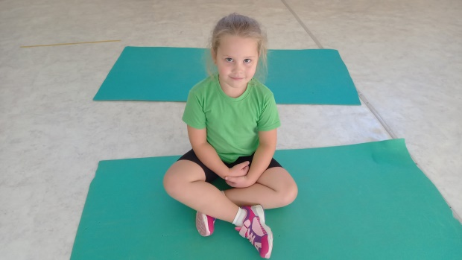
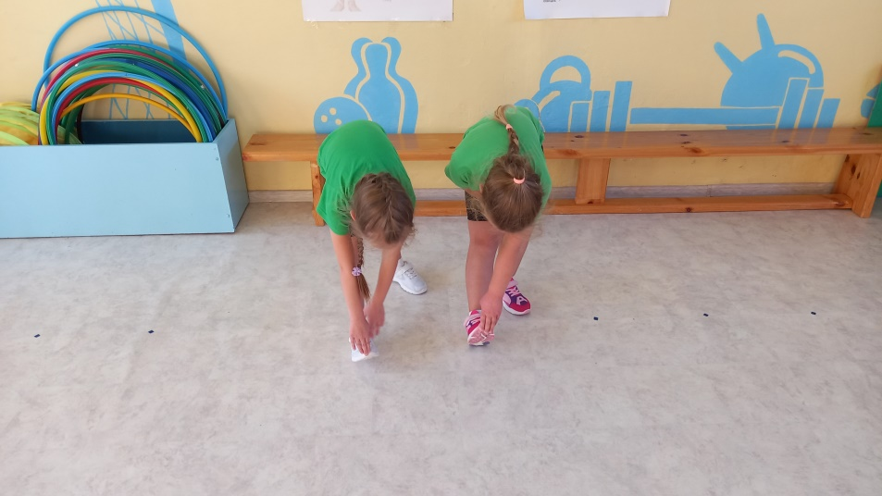
№ | Традиционное выполнение Физических упражнений | Возможные последствия применения упражнений | Альтернативные способы выполнение упражнений
8 | Сед на пятках. | Возможно, пере растяжение сухожилий и связок коленного сустава. | Предлагается: Как можно меньше времени находиться в таком положении - Изменить исходное положение на пример сед «по турецки».
9 | Наклоны в перед с прямыми ногами до касания пола руками. | Подобное упражнение способно привести к ухудшению состояния связок коленного сустава | Предлагается выполнять наклон вперед с опорой на пятку выставленной вперед ноги

Slide 14
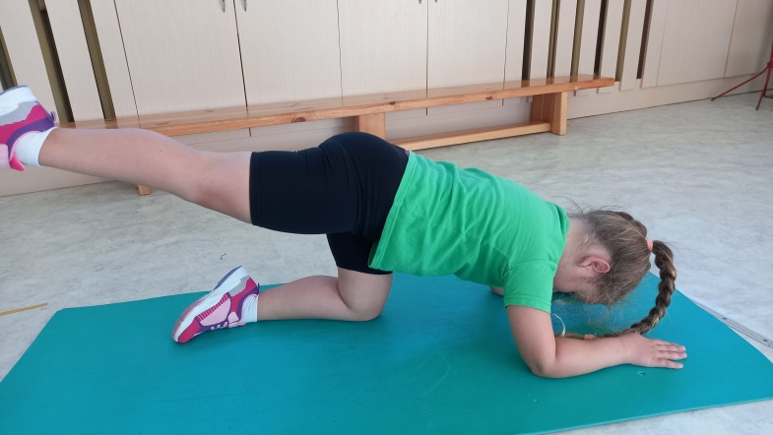
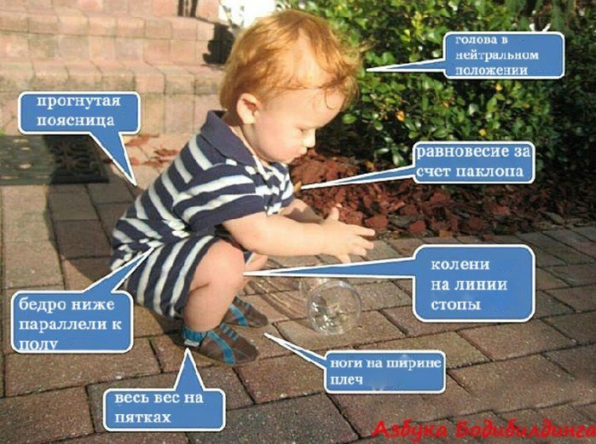
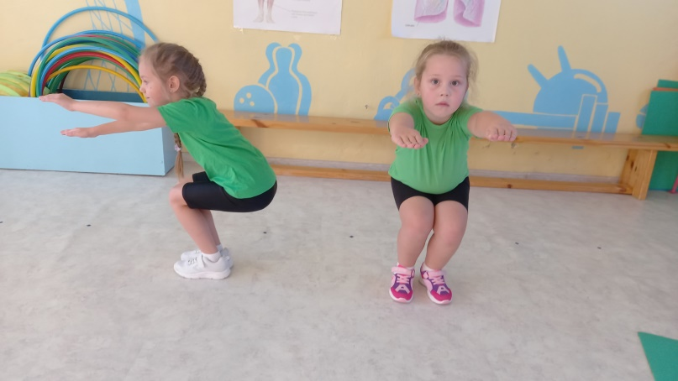
№ | Традиционное выполнение Физических упражнений | Возможные последствия применения упражнений | Альтернативные способы выполнение упражнений
10 | В исходном положении стоя на коленях с опорой на руки махи прямой ногой назад. | Оказывается, травмирующее воздействие на поясничный отдел позвоночника. | Предлагается изменить исходное положение на коленно-локтевое, голова должна быть на одной прямой со спиной и не допускать прогиба в пояснице.
11 | Различные виды приседания. | В зависимости от угла сгибания в коленных суставах варьируется величина нагрузки на связки этого сустава. | Предлагается ограничить сгибание коленей до прямого угла и не давать выступать им за площадь опоры.

Slide 15
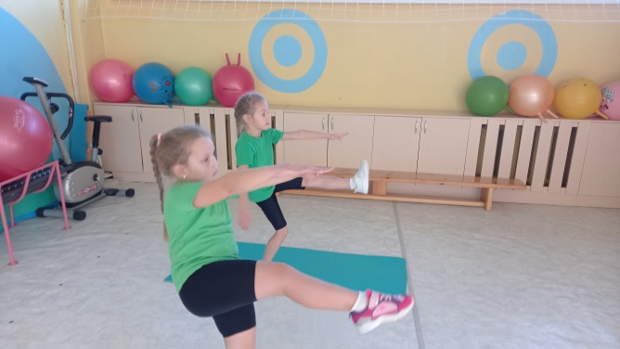
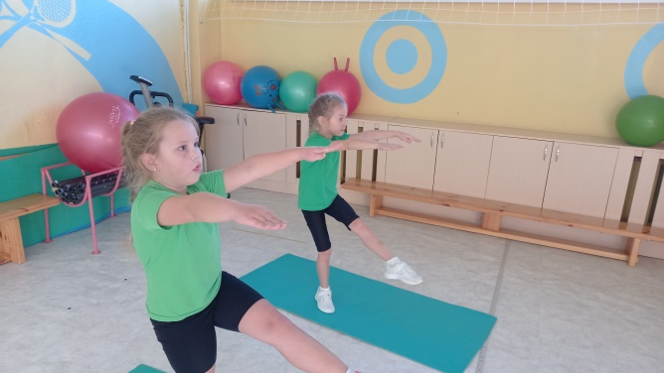
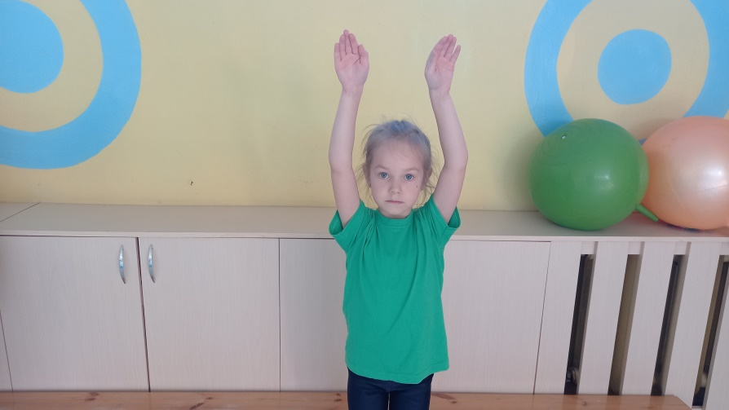
№ | Традиционное выполнение Физических упражнений | Возможные последствия применения упражнений | Альтернативные способы выполнение упражнений
12 | Выполнение в основной стойке махов ногами. | Высокий мах вызывает оседание в пояснице и таким образом оказывается давление на поясничный отдел позвоночника. | Предлагается ограничить высоту маха до 90 градусов, сосредоточив внимание на скорости и контроле техники.
13 | Разгибание рук в локтевых суставах. | У детей часто отмечается рекурвация локтевых суставов. | Предлагается исключить переразгибание и сохранять локти «мягкими».

Slide 16
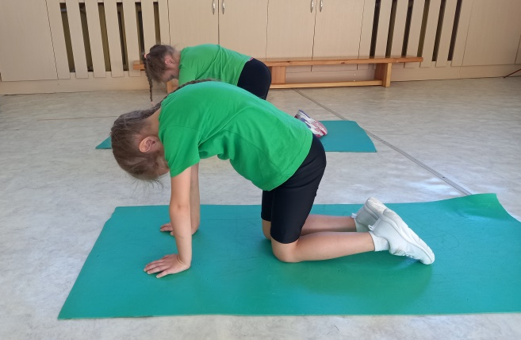
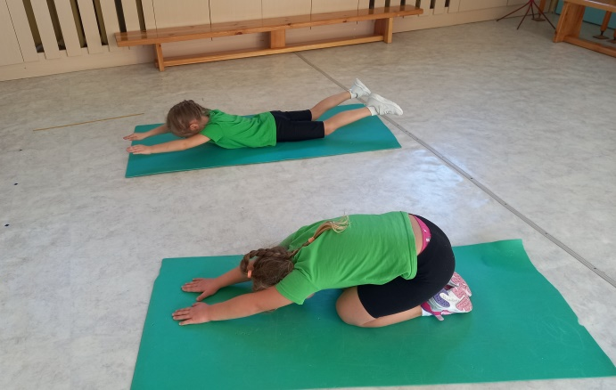
№ | Традиционное выполнение Физических упражнений | Возможные последствия применения упражнений | Альтернативные способы выполнение упражнений
14 | Упражнение «плуг»: в исходном положении лежа на спине касаться ногами пола за головой | Помимо растяжения мышц спины осуществляется давление на мышцы и связки шейного отдела позвоночника. | Предлагается заменить на так называемый «кошачий стретч»: стоя на коленях с упором на руки медленно округлять спину и втянуть мышцы живота
15 | Упражнения, направленные на развитие гибкости. | Необходимо учитывать возможность травматизации в шейном и поясничном отделе позвоночника. | Предлагается при выполнении упражнений, направленных на развитие гибкости необходимо избегать резких сгибаний, разгибаний, ротационных движений.

Slide 17
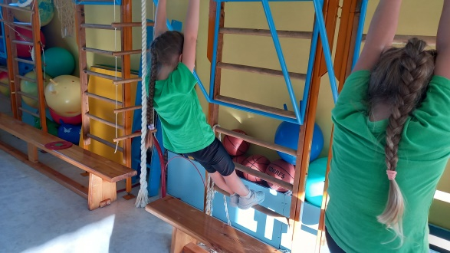
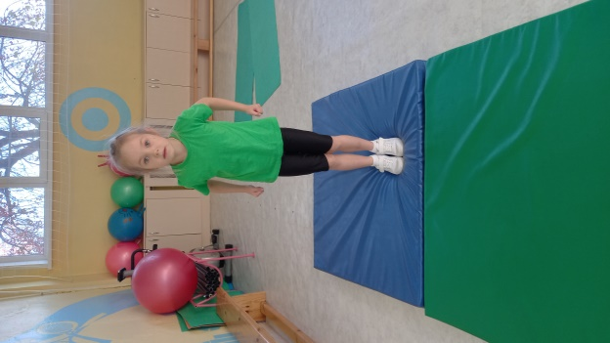
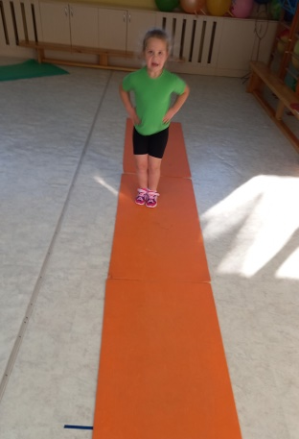
№ | Традиционное выполнение Физических упражнений | Возможные последствия применения упражнений | Альтернативные способы выполнение упражнений
16 | Выполнение чистых висов на руках. | Вызывает статическое напряжение мышц, преждевременное растяжение суставов и связок лучезапястного суставов. | Предлагается: - Лучше использовать полувисы. - Дозировка выполнения упражнения диктуется желанием и возможностями ребенка.
17 | Прыжки босиком по жесткому покрытию. | При слабом своде стопы возможно растяжение подошвенных связок и развитие плоскостопия. | Предлагается: - Прыжки по амортизирующей поверхности. - Выполнение с высокой интенсивностью и малой дозировкой, в чередовании с ходьбой, время выполнения - 5-7 сек. - Выполнять прыжки в обуви.

Slide 18
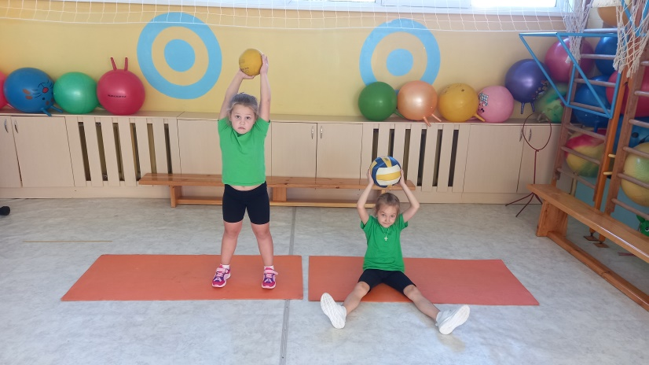
№ | Традиционное выполнение Физических упражнений | Возможные последствия применения упражнений | Альтернативные способы выполнение упражнений
18 | Бег босиком. | Костный аппарат стопы имеет во много хрящевую структуру, мышцы недостаточно сильны и выносливы, связки эластичны и растяжимы. | Предлагается: выполнять на короткие дистанции, время выполнения не более 10 сек.
19 | Бег с высоким поднимание бедра, с захлестом голени. | Причина ограничения в применении такая же. | Предлагается выполнять в быстром темпе в течение 5-7 сек, чередовать с расслаблением мышц, активно участвующих в работе (потряхивание, поглаживание и т.д.)
20 | Метание набивного мяча. | Несоответствие массы тела ребенка и веса мяча. | Предлагается: использовать различные исходные положения (например: и.п. сед ноги врозь), подбор веса мяча в зависимости от возраста ребенка.

